Slide 1
еЖИК ИЗ АРБУЗНЫХ СЕМЕЧЕК И ПЛАСТИЛИНА: ПОДЕЛКА ДЛЯ ДЕТЕЙ
Мастер-класс для детей подготовила Терникова Н.А.
Воспитатель Iкк

Slide 2
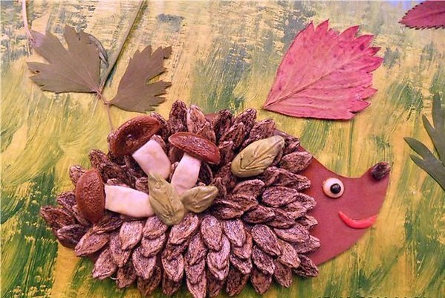
Арбуз — любимое лакомство детей и взрослых. А что делать с арбузными семенами? Из них делают арбузное масло, арбузную муку и, конечно же, детские поделки. Давайте сегодня сделаем вместе с детьми своими руками ежика из арбузных семян.

Slide 3
МАТЕРИАЛЫ И ИНСТРУМЕНТЫ ДЛЯ ИЗГОТОВЛЕНИЯ ЕЖИКА Для работы Вам необходимо приготовить: цветной картон, пластилин, клей ПВА, семена арбуза, черный фломастер.

Slide 4
ПОШАГОВОЕ ОПИСАНИЕ ИЗГОТОВЛЕНИЯ ЕЖИКА ИЗ АРБУЗНЫХ СЕМЕЧЕК
Шаг 1. Подготовка заготовки для выполнения ежика
Что нужно сделать на этом этапе:
— Вырезать по шаблону заготовку для ежика из картона желтого цвета.
— Карандашом наметить линию, разделяющую туловище от головы.
— Вырезать кружок из бумаги или картона черного цвета, наклеить на заготовку носик.
Вот что у Вас получится в результате выполнения первого шага.

Slide 5
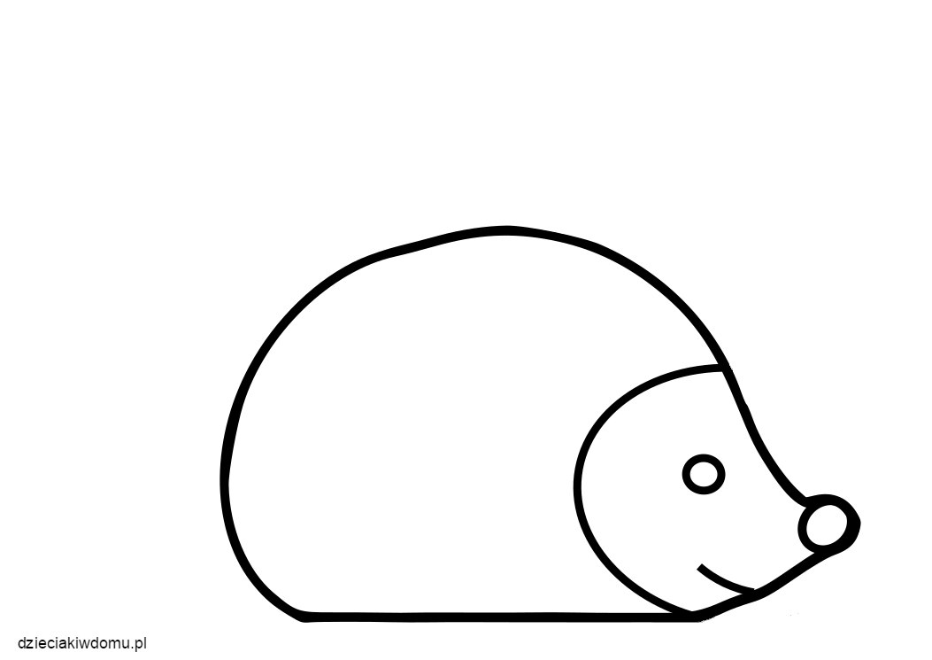

Slide 6
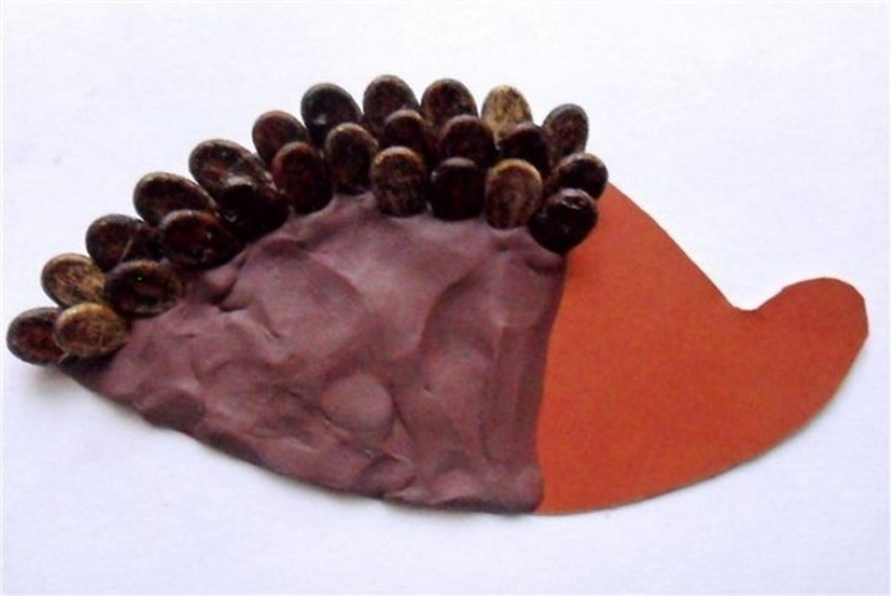
Шаг 2. Готовим на силуэте ежика слой, к которому будем прикреплять арбузные семечки Скатать шарик из пластилина коричневого или темно-серого цвета, растянуть его пальчиками по заготовке в области туловища. Слой не должен быть очень тонким, иначе арбузные семечки не прикрепятся.

Slide 7
Шаг 3. Украшаем ежика колючками из арбузных семечек. Оформляем фигурку ежа.
— Воткнуть семечки в пластилин с наклоном в сторону спины, потому что под таким направлением растут у ёжика иголочки. Начинать их крепление нудно с хвостовой части и так ряд за рядом постепенно дойти до линии, разделяющей туловище от головы.
— Черным фломастером нарисовать глаз и бровь.

Slide 8
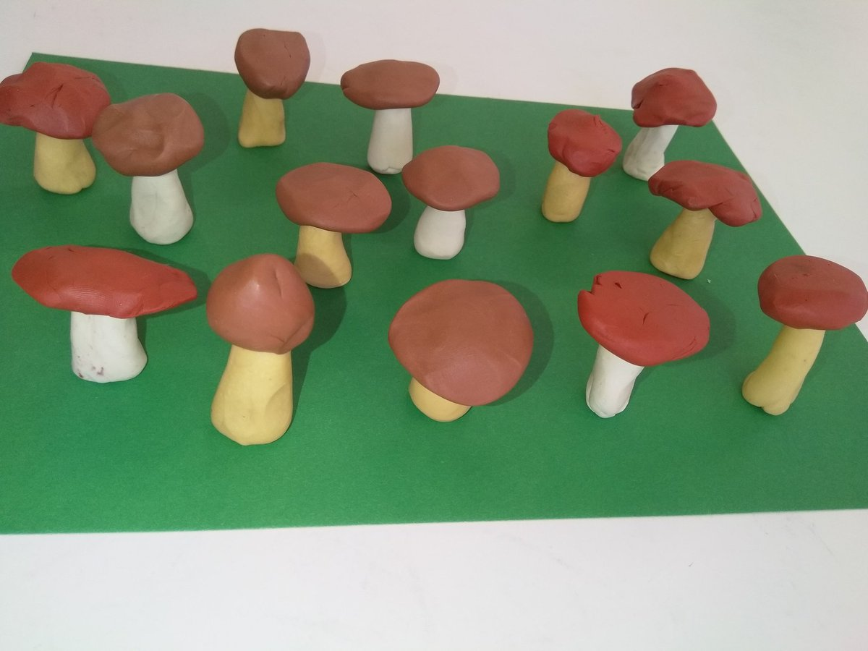
Шаг 4. Лепим грибочки для ежика. Для изготовления грибочков нам нужно: — скатать из коричневого пластилина небольшие шарики. — скатать из белого пластилина колбаски. — соединить шарики с колбасками, слегка приплюснув шарик. Получим вот такие грибочки.

Slide 9
Шаг 5. Прикрепить грибочки на спинку ежику. Прикрепить грибочки на спинку ёжика легкими вдавливающими движениями. Ёжик готов!

Slide 10
ТВОРЧЕСКИЕ ЗАДАНИЯ ДЛЯ ДЕТЕЙ
-Из каких природных материалов можно сделать иголочки ежику?
-Чем питаются ежи? Что можно дать нашему ежику? --Что бы вы прикрепили ему на спинку?
-Подумайте, из каких материалов вы сможете сделать подобного ёжика? Что вы прикрепите ему на иголочки? Сделайте ёжика по вашему воображению!

Slide 11
Удачи в творчестве!

